Slide 1
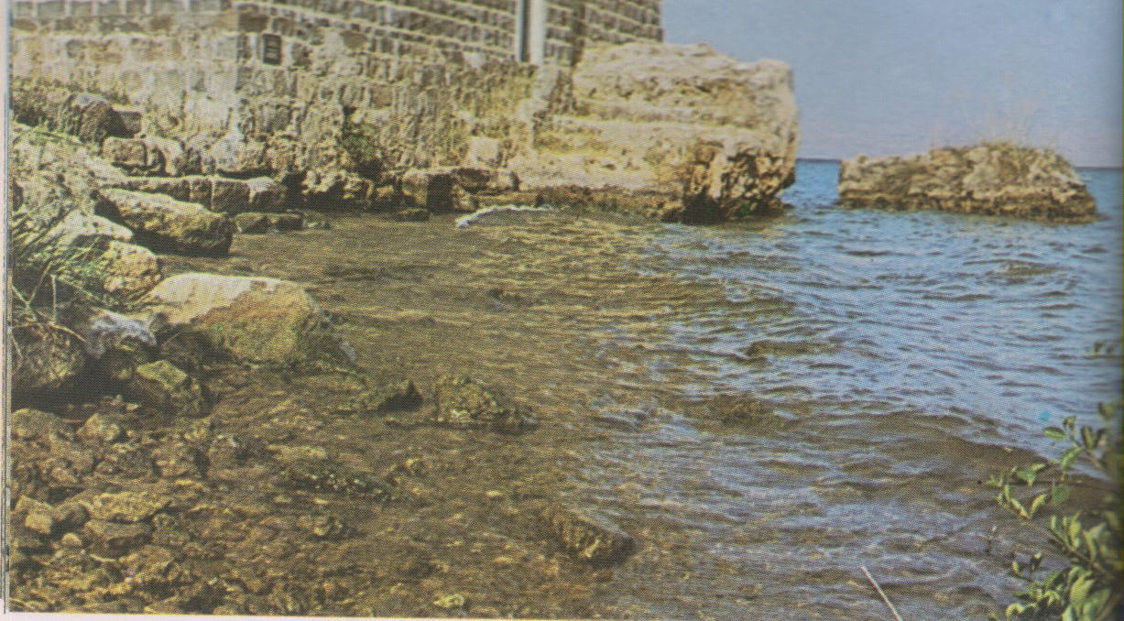
Lago Genezaret, Chiesa del primato, segni di più antiche costruzionii

Slide 2
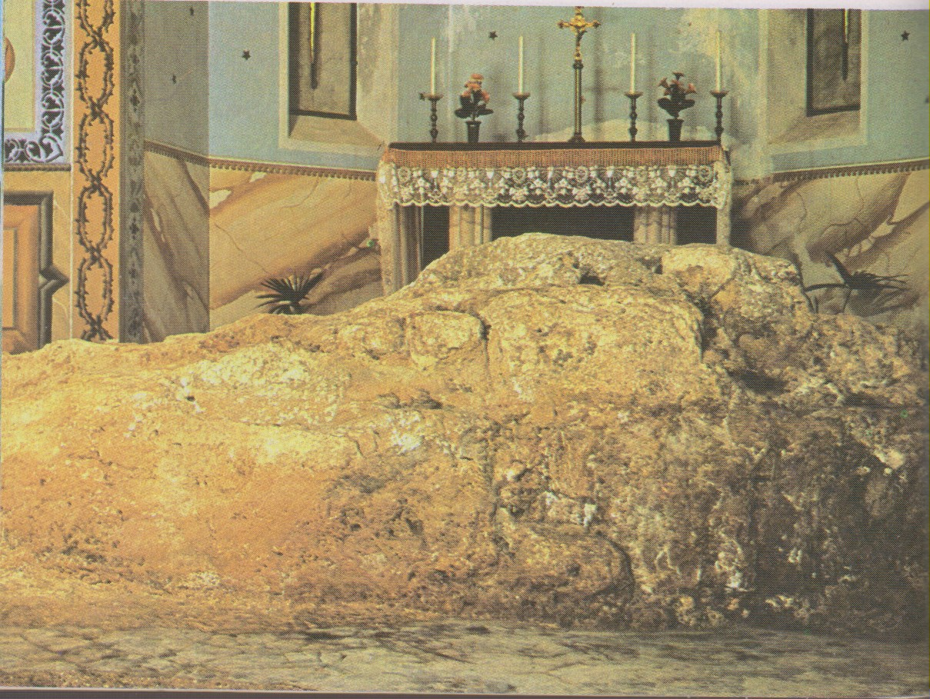
Chiesa del primato, continuazione della roccia visibile all’esterno.

